Slide 1
Orientação a Objetos
Edson Orivaldo Lessa Junior

Slide 2
Interfaces
Uma interface em Java é uma coleção de métodos abstratos e constantes;
Um método abstrato é um cabeçalho de método sem o seu corpo;
Um método abstrato pode ser declarado usando o modificador abstract, mas como todos os métodos de uma interface são abstratos, normalmente não usa-se o modificador;
Uma interface é usada para estabelecer um conjunto de métodos que uma classe irá implementar;

Slide 3
Interfaces
public interface Factivel
{
public void facaIsto();
public int facaIsto();
public void facaIsto2 (float valor, char ch);
public boolean facaOutro (int num);
}

Slide 4
Interfaces
Uma interface não pode ser instanciada;
Métodos em uma interface têm que ser public “por default”;
Uma classe implementa uma interface:
Declarando isto no cabeçalho da classe;
Implementando cada um dos métodos abstratos da interface.
Uma classe que implementa uma interface deve definir TODOS os métodos da interface;

Slide 5
Interfaces
public class Faz implements Factivel {
public void facaIsto () {
// código
}
public int facaIsto () {
// código
}
// código
}

Slide 6
Interfaces
Uma classe que implementa uma interface pode definir outros métodos também;
Além de métodos abstratos, interfaces podem conter constantes;
Quando uma classe implementa uma interface, ela ganha acesso a todas essas constantes.
Uma classe pode implementar múltiplas interfaces;
As interfaces são listadas após o implements;
A classe deve implementar todos os métodos de todas as interfaces listadas.
class MuitasCoisas implements interface1, interface2 {
// todos os métodos de ambas as interfaces
}

Slide 7
Interfaces
A biblioteca padrão de Java contem uma série de interfaces úteis;
A interface Comparable contém um método abstrato chamado compareTo, que é usado para comparar dois objetos;
A classe String implementa Comparable, dando a ela a habilidade de colocar strings em ordem lexicográfica;
Obs: O Java possui várias interfaces, verifiquem e estudem a forma de sua construção e sua utilização.

Slide 8
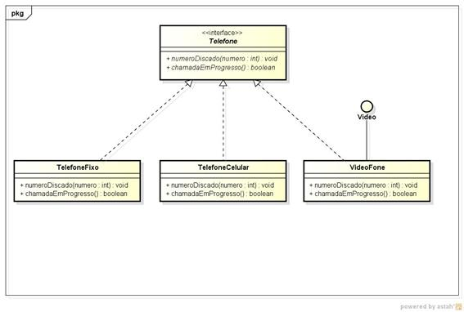
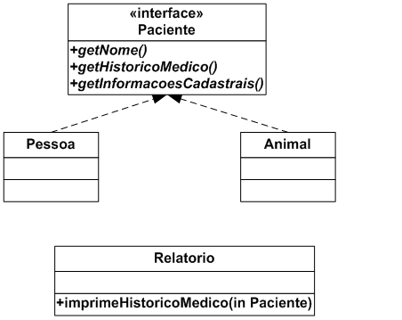
Interfaces

Slide 9
Exercício
Utilizando a solução para o sistema Bancário utilize as interfaces criadas e disponibilizadas no drive e desenvolva no mínimo mais uma.

Slide 10
Array
Utilizado para armazenar uma lista de variáveis
Os arrays no Java podem ser de tipos primitos ou de objetos
Ex.: int[] idades = new idade[5];
Conta[] contas = new Conta[10]

Slide 11
Array
Repare que o método que utilizamos até agora “public static void main(String[] args)” contem um Array de String enviada por parâmetros
Esses parâmetros são enviados na execução do Programa Java por parâmetro em sua chamada
Veremos isso mais a frente quando criarmos um executável

Slide 12
Array
Arrays são trabalhosos, ao manipular temos várias dificuldades encontradas, como:
Não é possível redimensionar um Array Java
Impossível buscar um elemento diretamente cujo índice não se sabe
Não sabemos quantos lugares já estão ocupados sem métodos auxiliares

Slide 13
Collections
Para facilitar o uso de Listas em Java existe o Collections Framework
Integrado ao Java desde a versão 1.2
Possui um conjunto robusto de classes para manipulação de listas

Slide 14
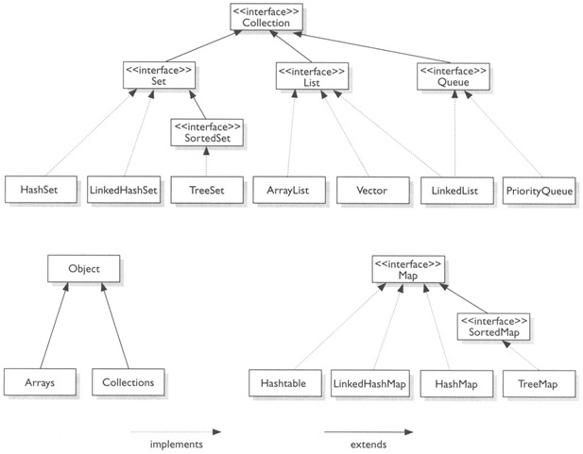
Collections

Slide 15
Listas
Permite elementos duplicados
Mantém uma ordenação específica
A ordem é definida na hora da inserção do elemento
Com ela é possível buscar, remover, possui tamanho infinito etc, tudo que o array não possui
É uma interface

Slide 16
ArrayList
Implementação mais utilizada do List
Não é um Array
Utilizado para acesso direto a indice
Ex.: List lista = new ArrayList();
Exemplo no Eclipse

Slide 17
LinkedList
É uma lista encadeada
Implementa o List
Deve ser usado quando usa listas que devem ser percorridas
Existe métodos para obter e remover o último e o primeiro elemento (fila e pilha)

Slide 18
Vector
Existe desde a versão 1.0 do Java
Foi incorporado ao Collections
Deve ser escolhido com cuidado
Lida de uma maneira diferente utilizando processos paralelos

Slide 19
Listas com Generics
Por padrão quando declaramos List lista = new ArrayList(); estamos aceitando qualquer tipo de objeto na lista
Entretanto, não é interessante ter vários tipos de objetos na lista
Podemos usar o Generics para definir que a lista é de determinado tipo, ex.: List<Conta> lista = new ArrayList<Conta>();
Java 5 em diante

Slide 20
Percorrendo Listas
Uma lista pode ser percorrida com for ou while já vistos anteriormente
Atenção o índice de uma lista começa da posição zero, portanto a quantidade de elementos de uma lista é: último índice + 1
Uma outra forma é através do “for each”
Ex.: for(Objeto x : lista){
...
}
Exemplo no Eclipse

Slide 21
Array List
Em vetores declaramos da seguinte forma: int[] vet = new int[5];
O problema com o vetor acima é que sempre temos de definir seu tamanho no momento de criá-lo.
vet[5] = 3;Erro fora limites vetor
Isto significa que o tamanho do vetor é estático. Para conseguir armazenar mais valores, temos de alterar o programa. (Qualquer dúvida, leia novamente vetores).

Slide 22
Array List
Para contornar esse problema, podemos utilizar a classe ArrayList.
Utilizando uma lista ou coleção por meio de um ArrayList obtemos o efeito de alocação dinâmica de espaço.
Declaramos a lista com
ArrayList<tipo> lista = new ArrayList<tipo>;
<tipo> especifica o tipo (classe) do dado que vamos guardar lá dentro.

Slide 23
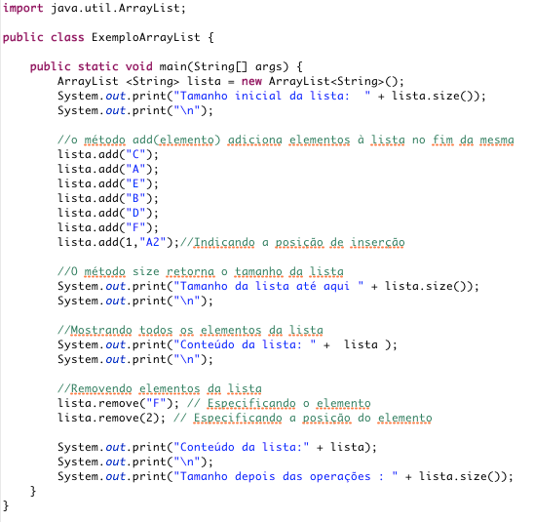
Array List

Slide 24
Exercício 1
Crie uma tela para o usuário adicionar uma lista de pessoas contendo
Nome
Idade
Logo após imprima na tela somente as pessoas cadastradas que tiverem idade entre 30 e 40 anos

